Slide 1


DEARM
COMPANY
Knowledge About Aeronautics And Astronautics
DS航空票务管理系统
DS航空票务管理系统
数据库期中汇报
第五小组
组员：张芷萱 洪雯琪 许露丹 邹雨涵

Slide 2
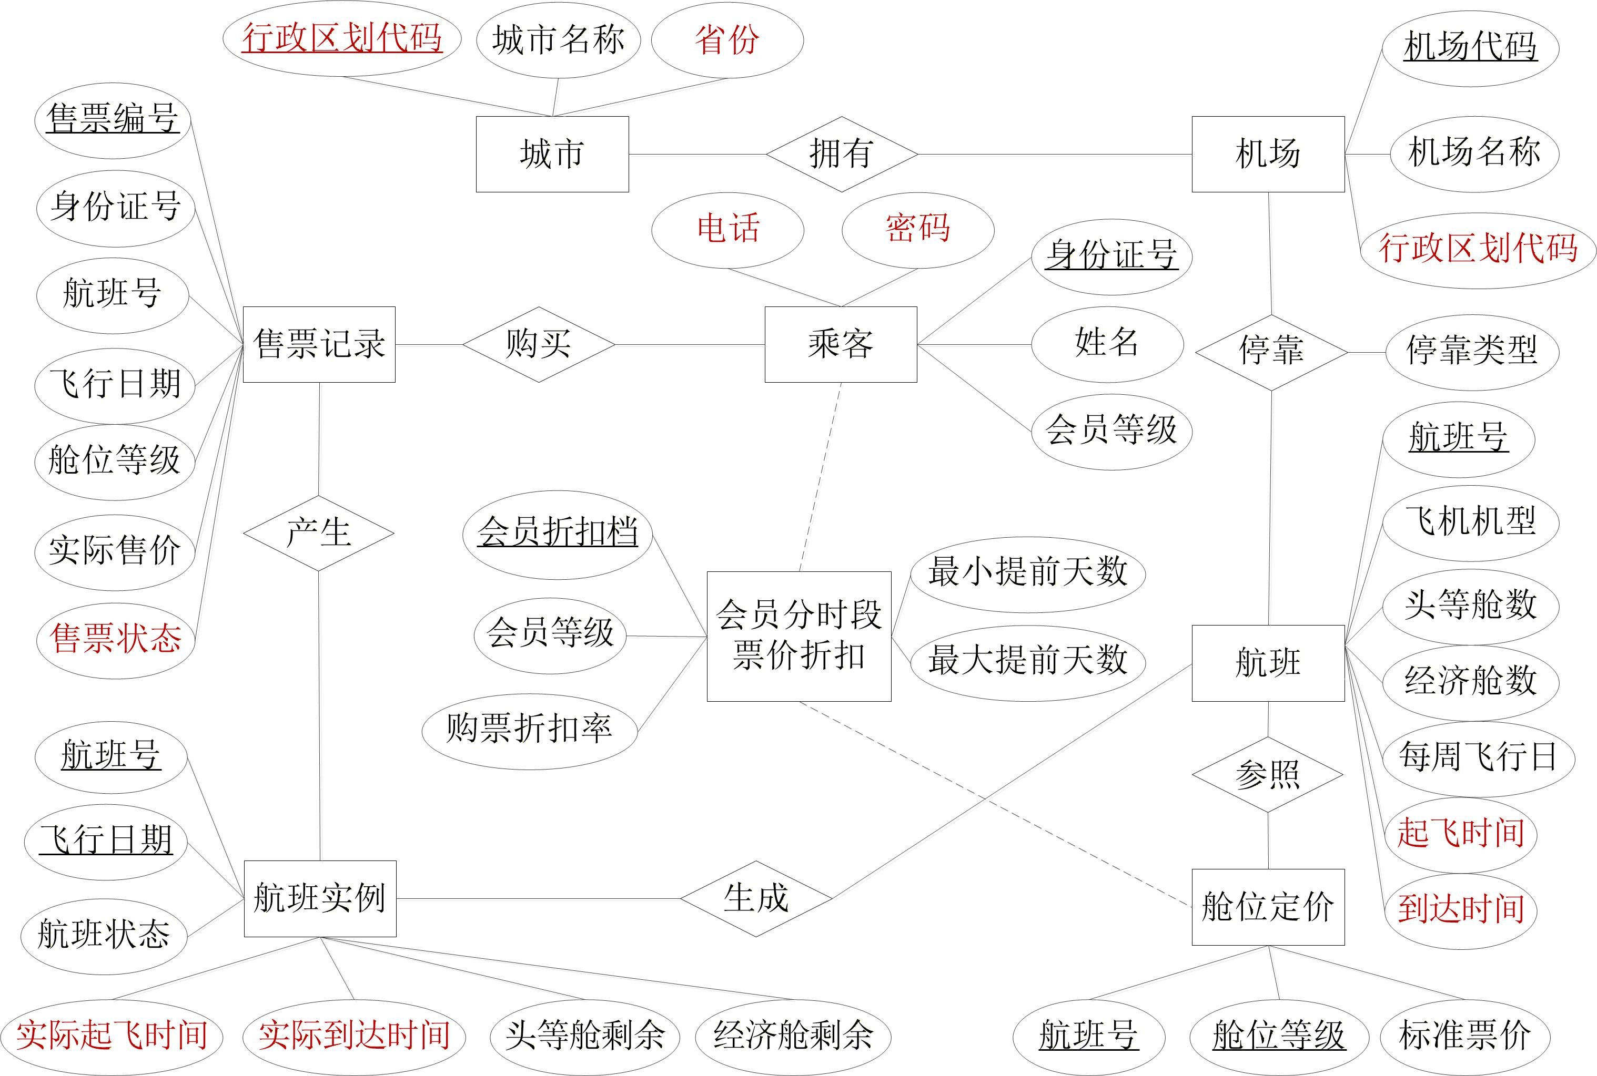
数据库E-R图
表名
核心字段
主键
机场 | 机场名称、 机场代码、 行政区划代码 | 机场代码
航班停靠 | 航班号、 机场代码、 停靠类型 | (航班号, 机场代码)
航班 | 航班号、 飞机机型、头等舱数、经济舱数、每周飞行日、 起飞时间、到达时间 | 航班号

Slide 3
功能设计
乘客端功能
用户注册与登录
02
航班查询
01
注册：录入身份信息，默认“普通”会员。
登录：身份证号为唯一标识，密码MD5加密存储。
权限：未登录仅限查询，购票及订单需登录。
条件：输入出发地、目的地、日期，查询经停表。
结果：展示航班号、起降时间、余票及折后价。
反馈：无结果提示“当日无可用航班”。
购买机票与行程查看
04
退票与改签
选择：支持头等舱/经济舱选购。
校验：禁止同日同航班重复购票。
控制：余票为0时按钮置灰不可点。
03
退票：恢复余票；并发请求仅首次成功。
改签：限同路线、同舱位，目标需有余票
管理员端功能
城市与机场管理
航线与航班管理
乘客与订单管理
城市管理：支持增删改查，删除前校验关联机场。
机场管理：支持增删改查，删除前校验关联航班。
航线维护：录入基础信息，修改时级联更新航班实例。
航班编排：按周期自动生成未来两月航班，初始化余票。
航班调整：支持基于航线模板微调具体航班信息。
乘客管理：查询信息，支持修改会员等级。
订单管理：展示流水详情（乘客/航班/金额/状态）。

Slide 4
业务逻辑规则
票价计算规则
1.定价模型：
实际售价 = 基准价 × 淡旺季系数 × 会员折扣率
2.计算流程：
查询航班与舱位对应的标准票价。
日期决定淡旺季；提前天数与会员等级决定折扣。
计算最终价格并写入记录，防止后续变动影响。
并发控制
并发购票：
采用悲观锁机制，杜绝超卖现象。
重复退票：
通过排他锁确保退票请求串行处理，防止重复退票。
原子性改签：
开启事务 → 锁定旧订单 → 锁定新航班 → 归还旧座位 → 原子扣减新座位 → 更新旧订单状态 → 插入新订单 → 提交事务

Slide 5
恳请批评与指正！
恳请批评与指正！
谢谢大家！
谢谢大家！

